Slide 1
Mini prototypes de tubes Einstein Telescope
Du tube bombé au Tube spirale
08/12/2023

Slide 2
Partie 1
Le Tube Bombé

Slide 3
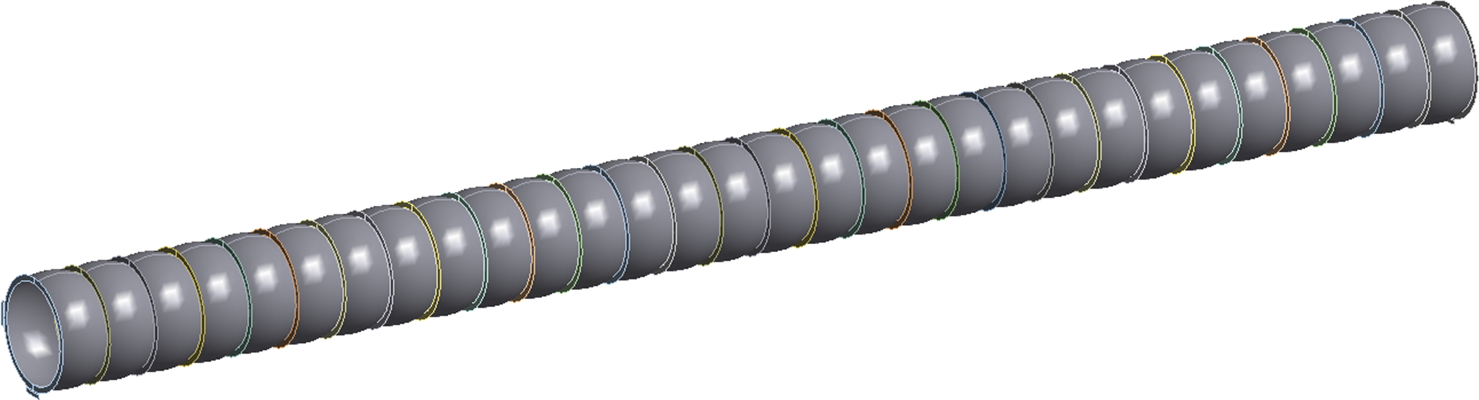
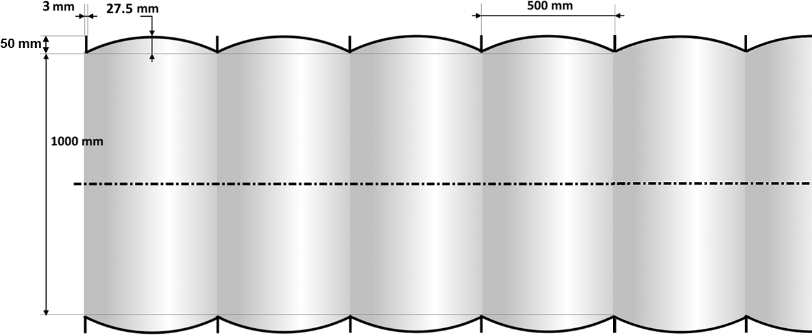
Le Tube bombé
Nouvelle technologie
Faible épaisseur de tôle (1.6 mm)
Rigide en flexion
Bonne tenue au vide (CS ≈ 4)
Moins d’acier
+
Moins de support
=
Diminution des coûts

Slide 4
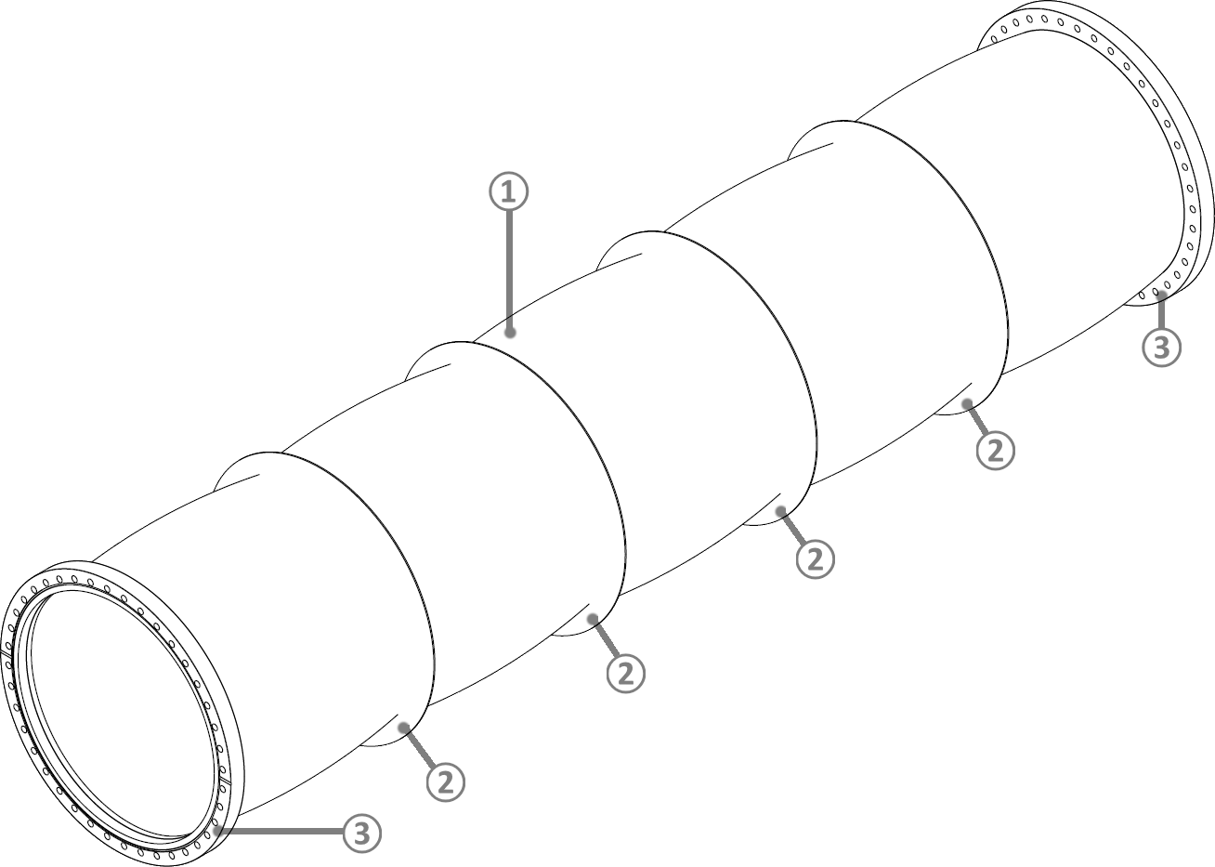
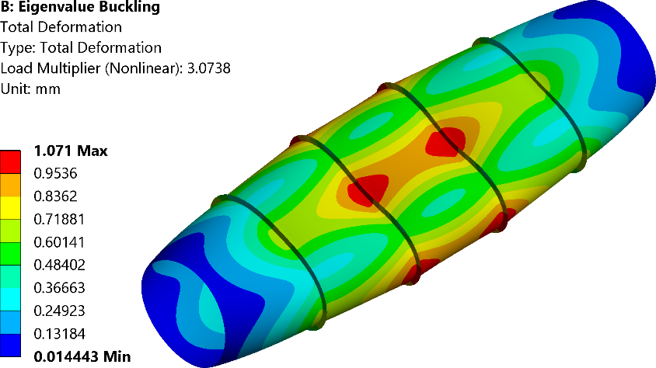
Prototype de Tube bombé
① Tube
② Raidisseurs (x4)
③ Bride DN400 (x2)
2100 mm de long (incluant les brides)
400 mm de diamètre externe
1 mm d’épaisseur de tôle
Compatible avec le banc de test du CERN
Prototype réalisé de sorte à posséder les mêmes propriétés mécaniques que celles attendues sur le tube finale :
Facteur de sécurité linéaire d’environs 4

Slide 5
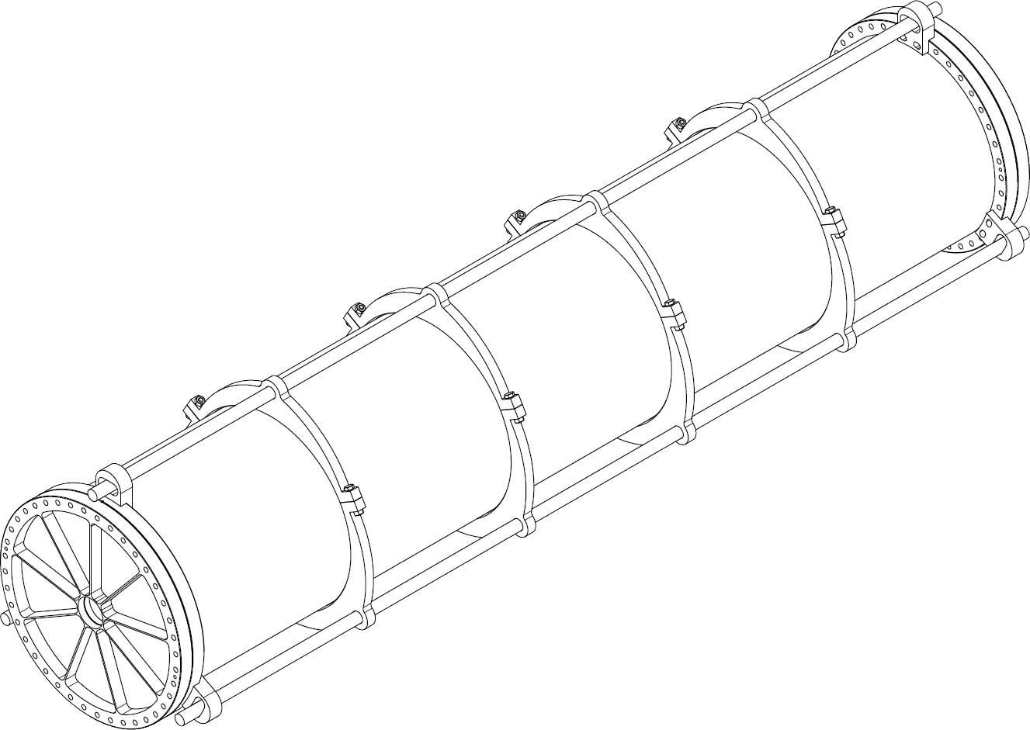
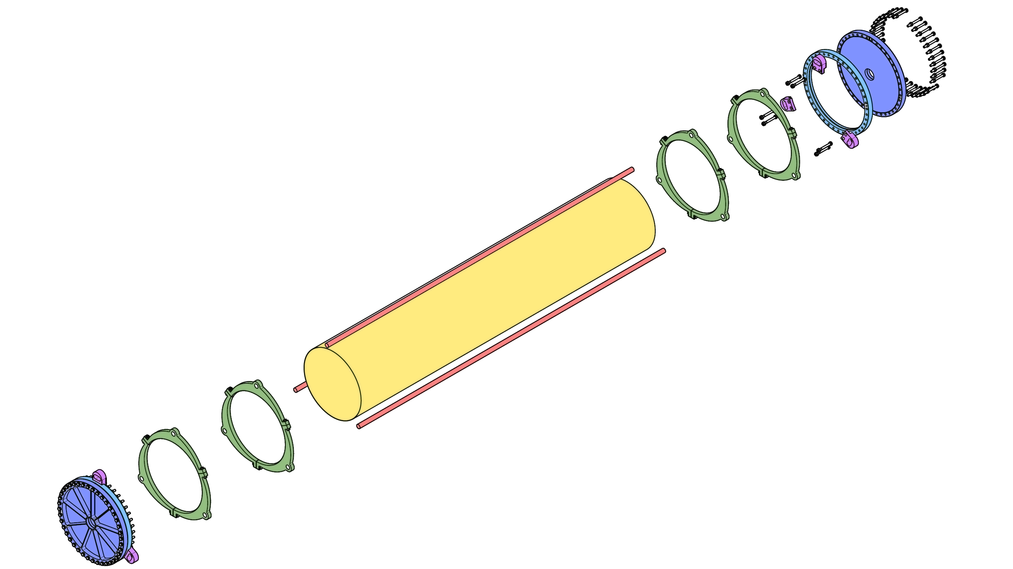
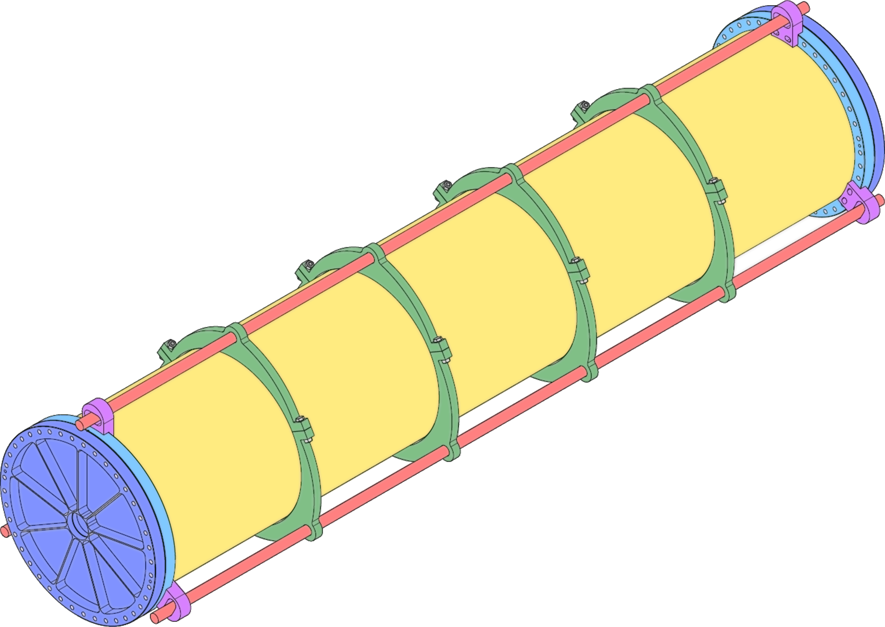
Outillage de Fabrication
Ideal geometry :
True geometry :

Slide 6
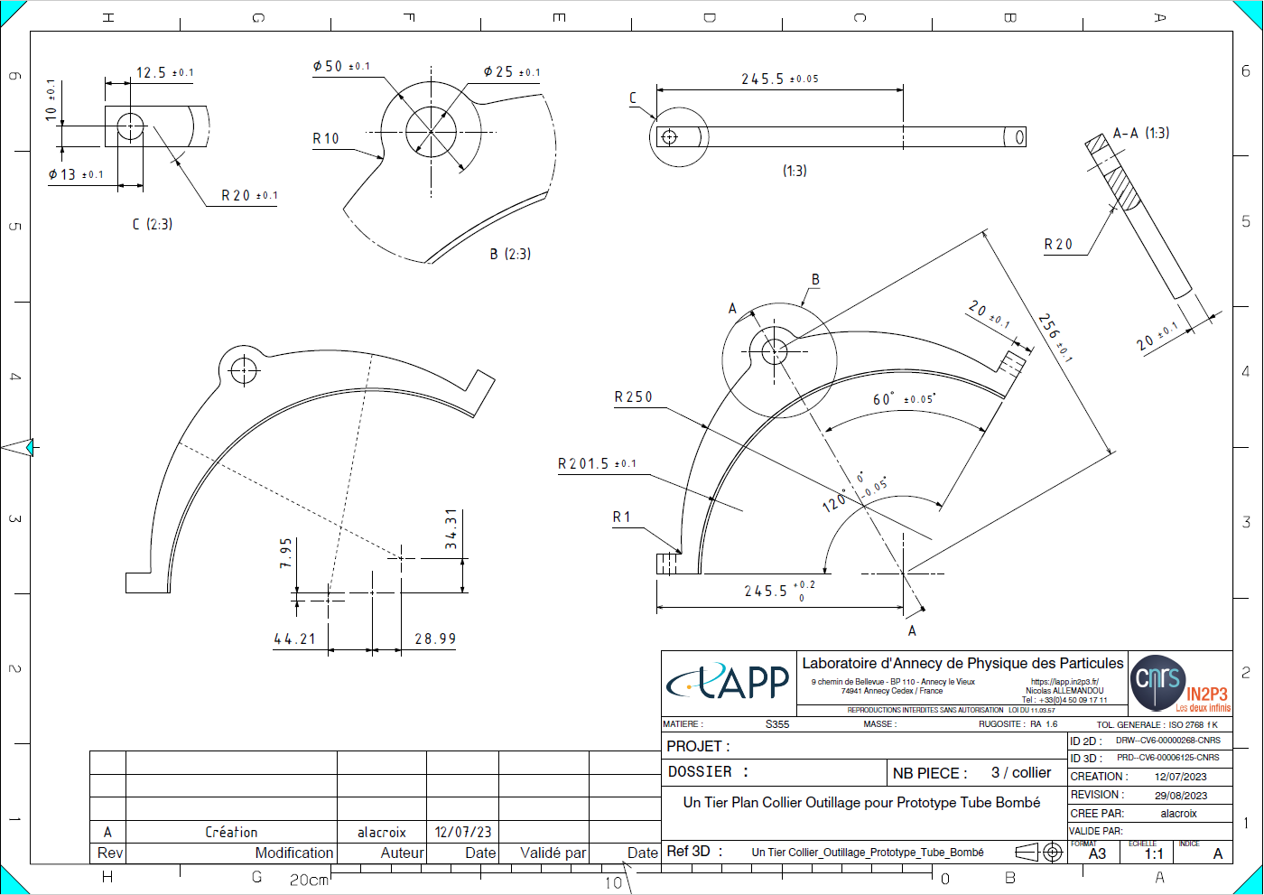
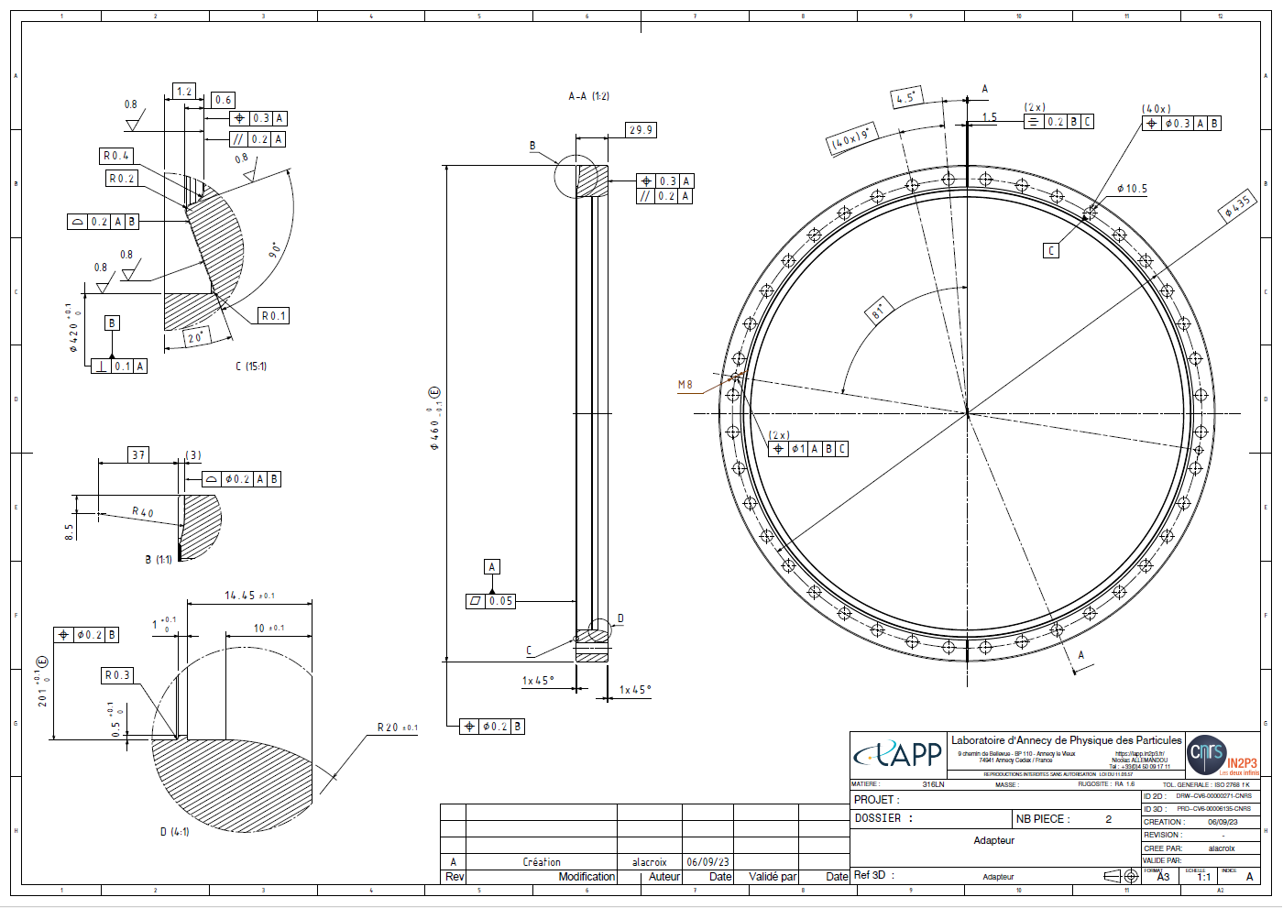
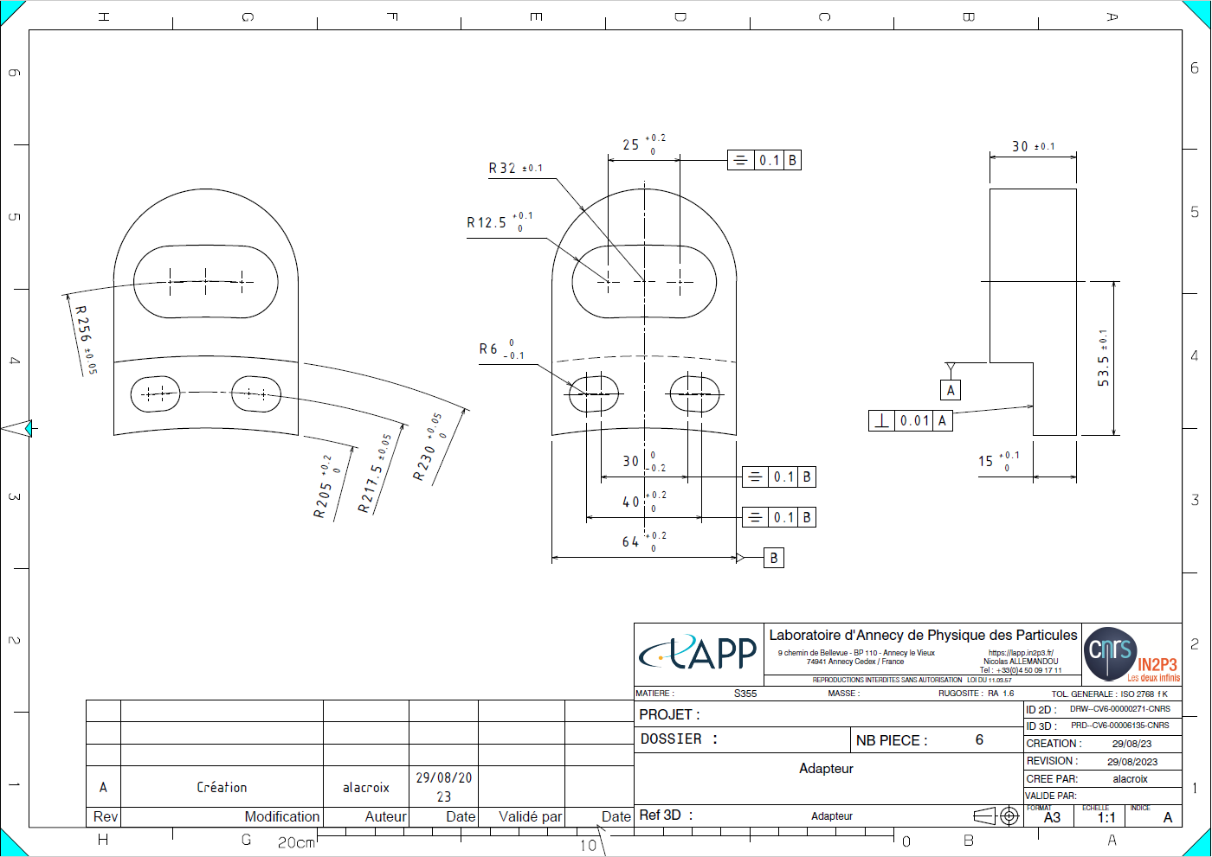
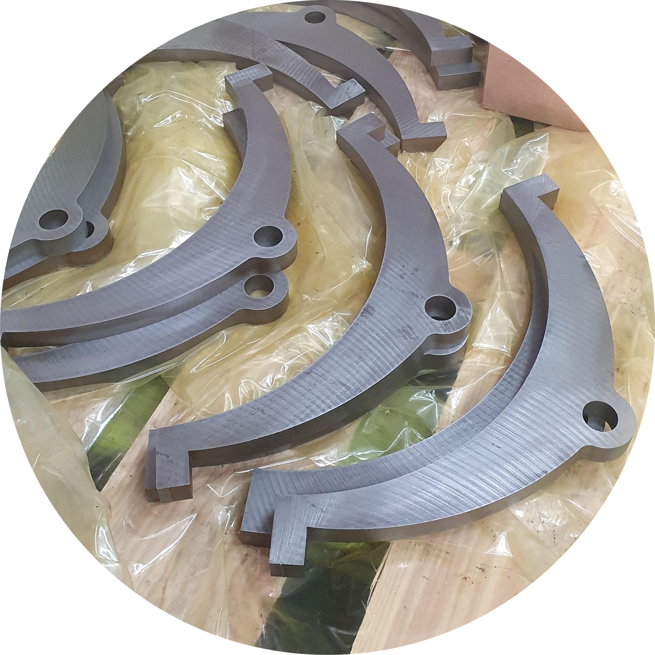
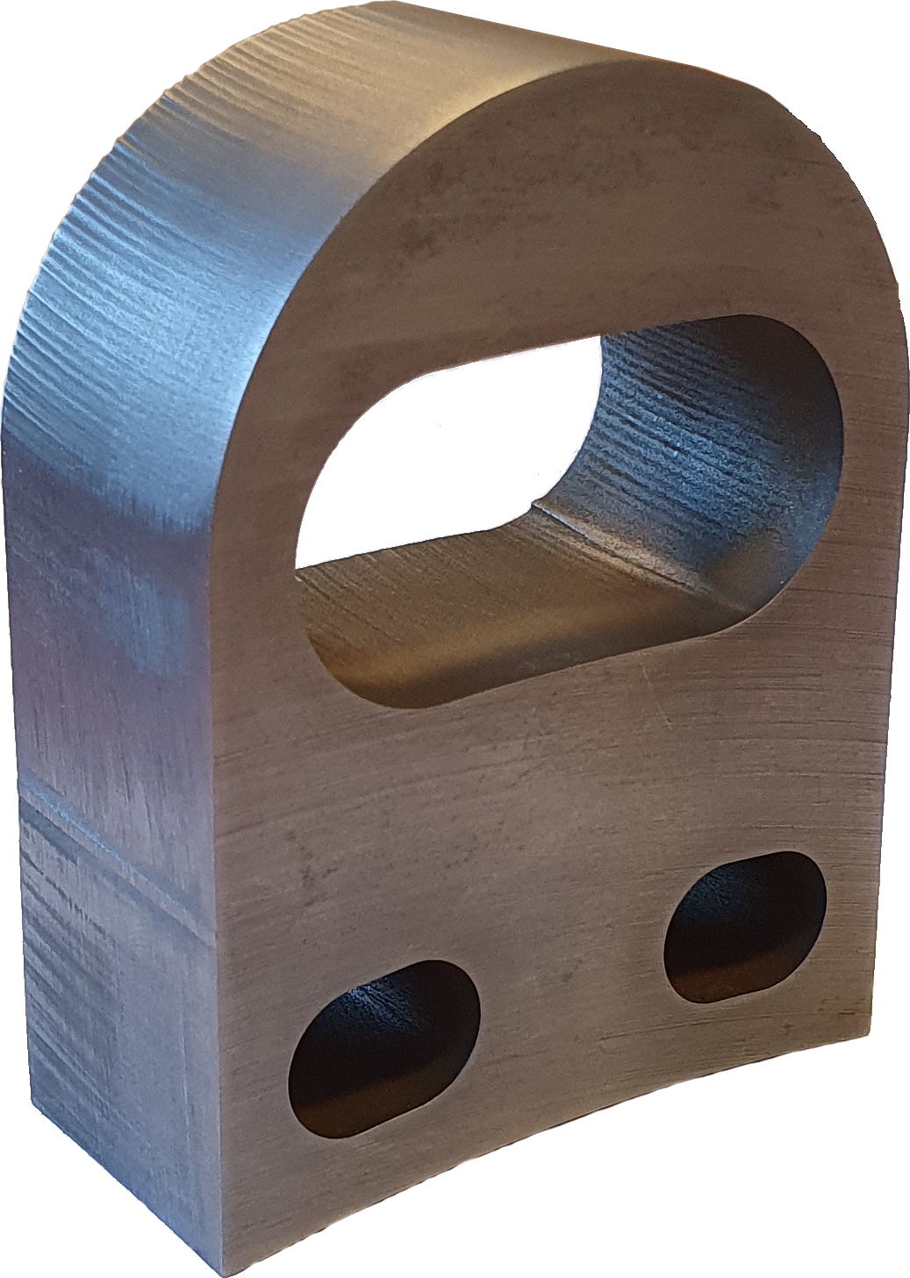
Fabrication du Prototype
Commandes auprès d’industriels
  découpe eau,
  Usinage,
Prototype en cours de réception
  Tôle a discuter
  Bride réception prévue 1ere semaine 2024
Pièces reprises en interne
Prototype financé sur fond propre
Objectif des tests sur le prototype :
Tester l’adéquation entre l’acier 441 et les contraintes liées à l’UHV
Tester le soudage sur de petites épaisseurs
Vérifier l’adéquation entre les simulations (fortement non linéaires) et la réalité physique de l’hydroformage.

Slide 7
Bilan sur le prototype Bombé
Permet de valider un certain nombre de paramètres :
      robustesse du concept bombé,
      matériau,
      soudures,
      Modèle EF / Hydroformage, Flambage?
Permet de valider L‘outillage et éprouver la méthode de production
Nous aimerions étendre les tests en monitorant le prototype avec des Jauges de contrainte voire un test en caisson hyperbare pour tester le CS au flambage
Fabrication facilité par la petite taille du prototype ; Mise a l’échelle de l’outillage à repenser entièrement pour 120 km (exosquelette pour 15 m et étanchéité pour hydroformage)
Un design alternatif complémentaire permet de faciliter la production

Slide 8
Partie 2
Le Tube Spiral

Slide 9
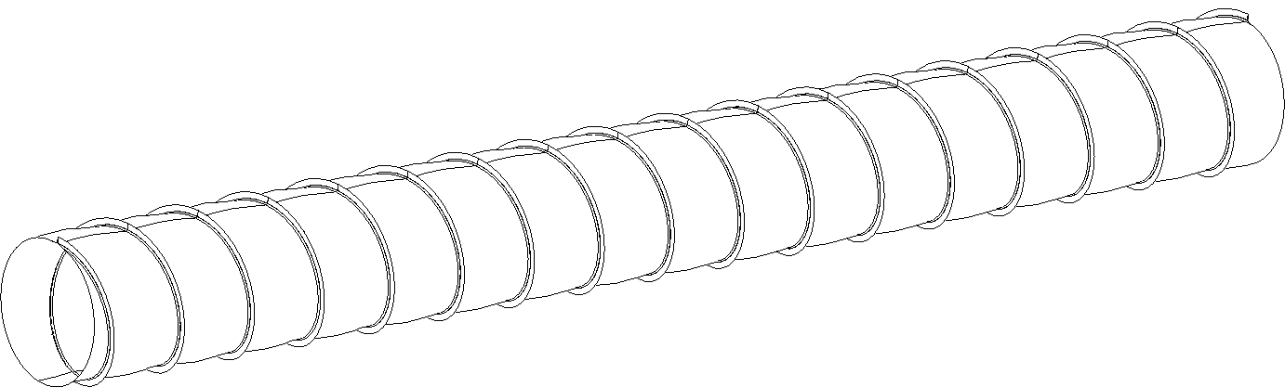
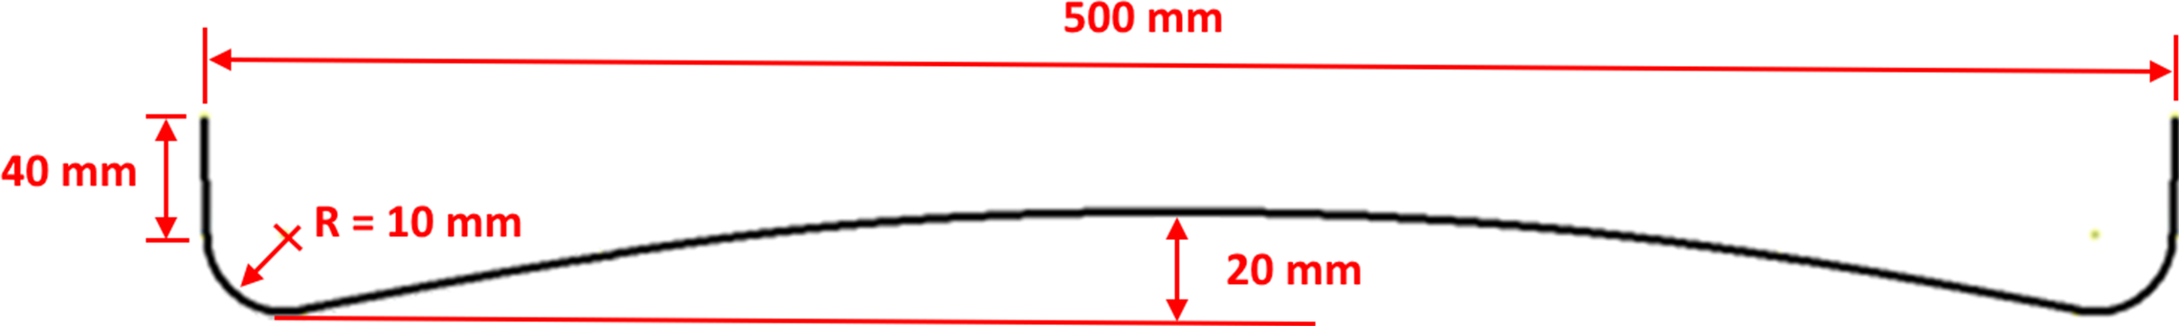
Le Tube spiral
Même concept,
Performances identiques
Nouvelle technologie
épaisseur de tôle un peu augmenté (2 mm)
Rigidité en flexion dépendante du type de soudure
Bonne tenue au vide (CS ≈ 4)
Fabrication à l’aide d’une tôle mise en forme puis enroulée
Possibilité de souder en continu durant la phase d’enroulement
Tube et raidisseur réalisés ensemble
Gain de temps

Slide 10
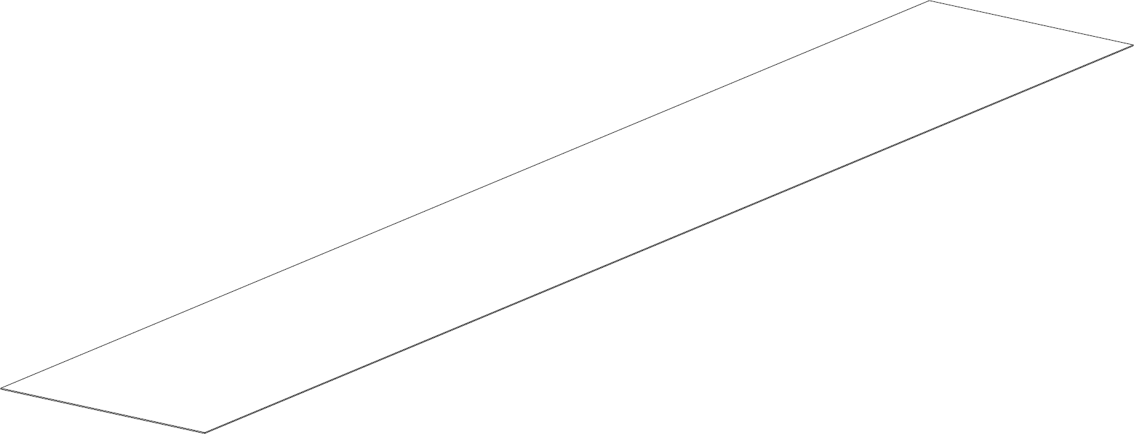
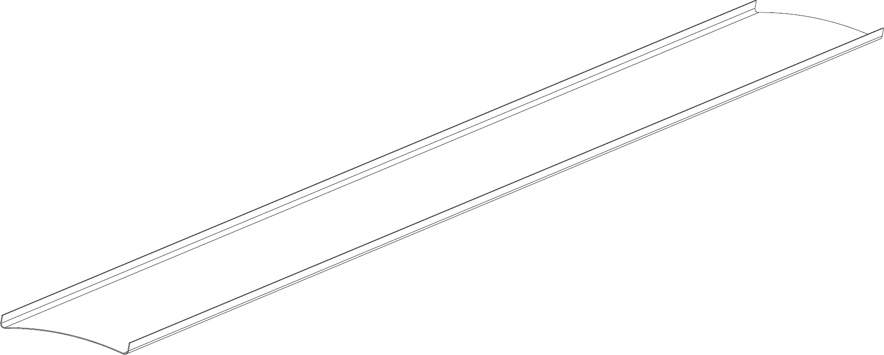
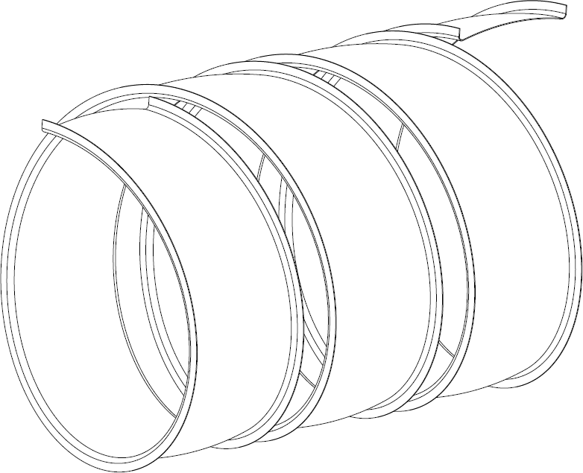
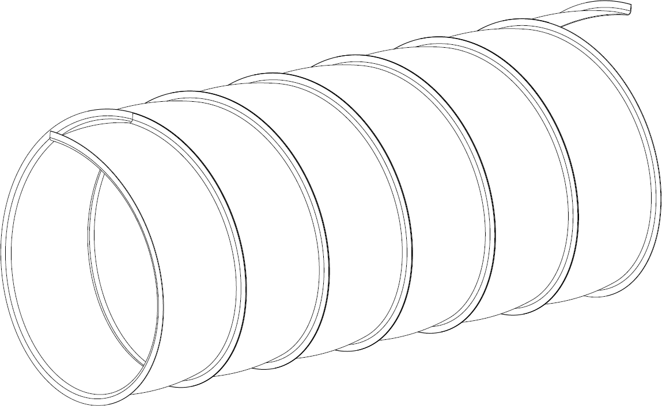
Scénario de fabrication
Tôle lisse
Tôle pliée
Tôle Enroulée
Tôle Enroulée et Soudée

Slide 11
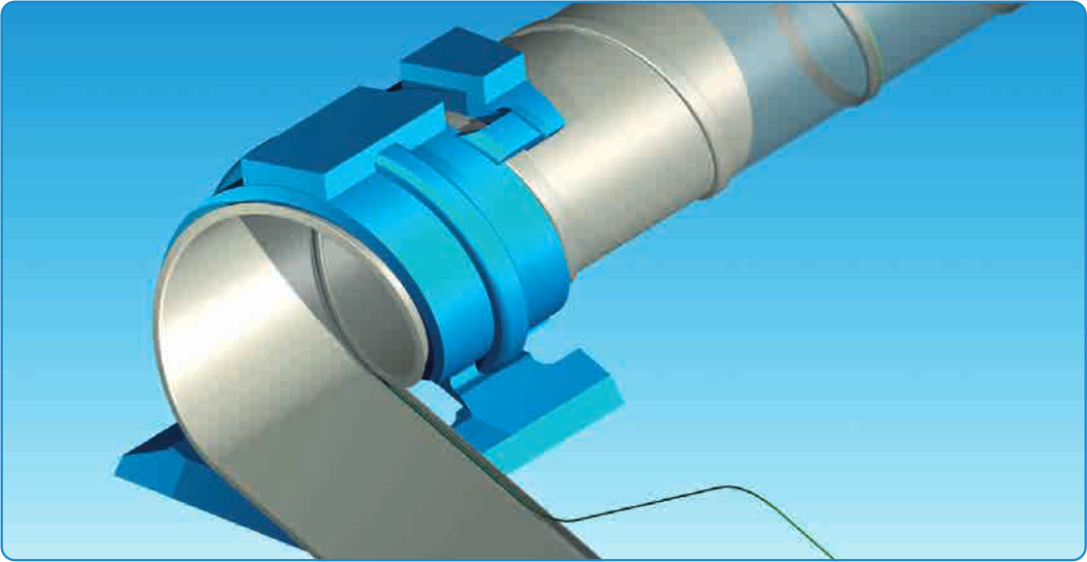
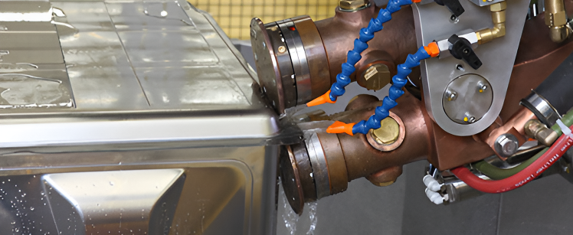
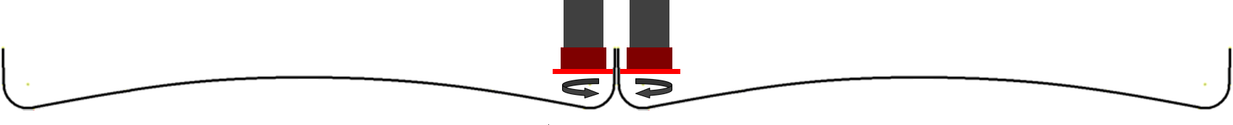
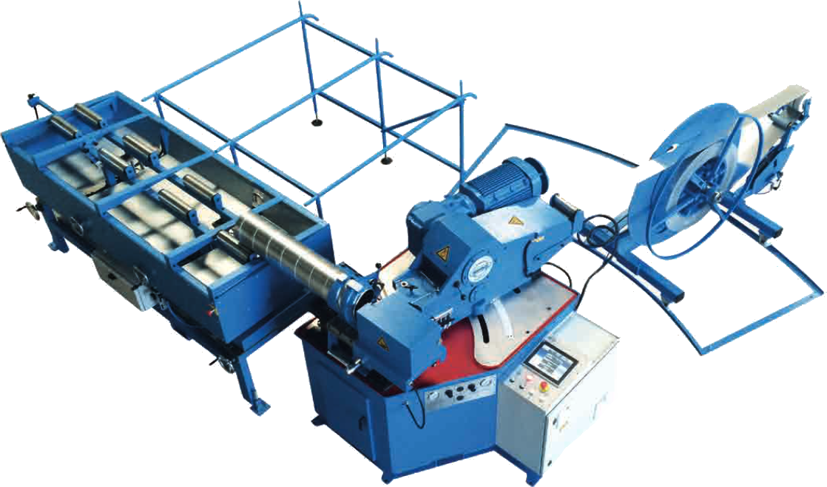
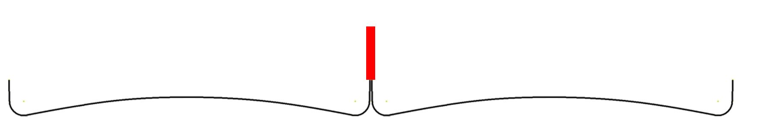
Fabrication du tube spiral
TubeFormer Spiro
Soudage à la molette
(Utilisé dans l’automobile)
Soudage au TIG
Profile bombé avec 2 ailes
  possible selon Spiro, mais adaptation de machine nécessaire
  Réaliste selon la CNIM et SATIL, mais développement nécessaire

Slide 12
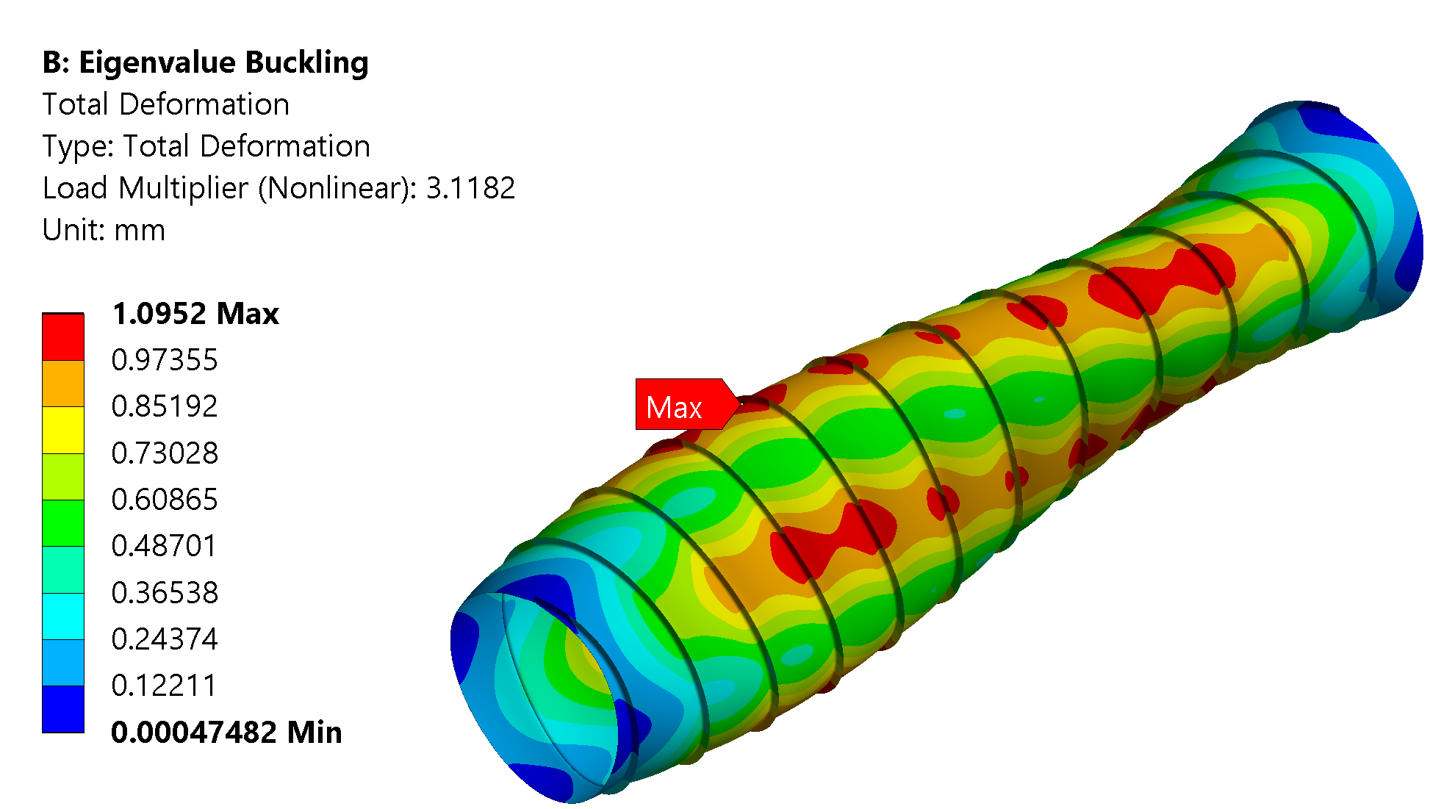
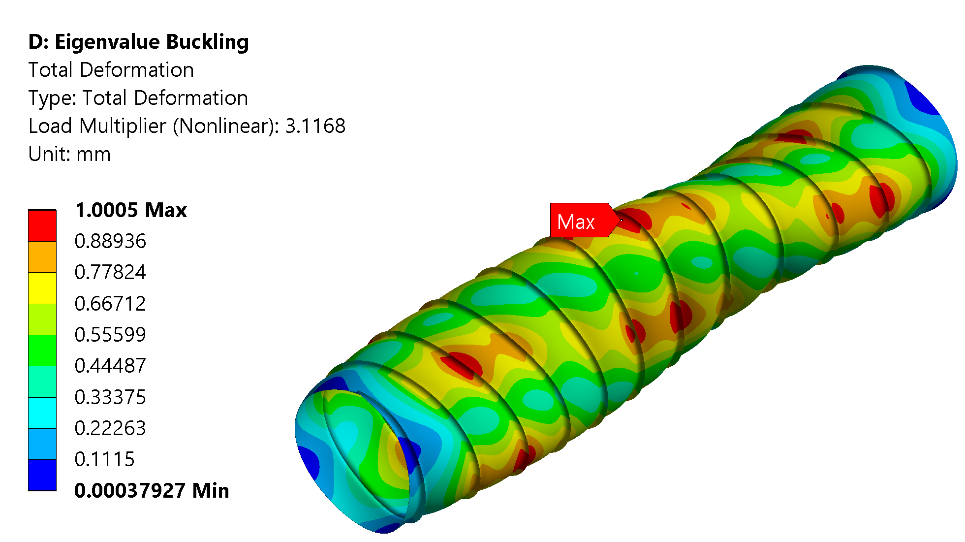
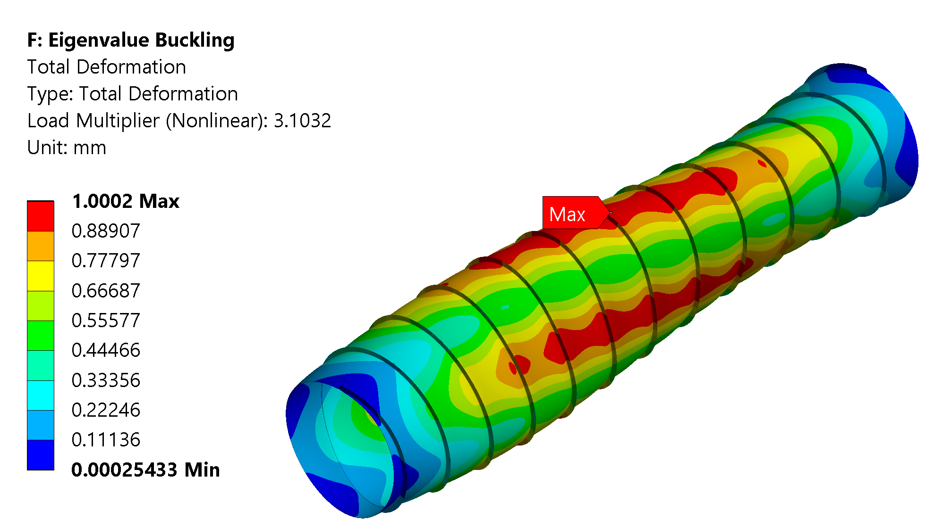
Profile Ajustable aux moyens de production
Mêmes valeurs pour :
Largeur de tôle (170 mm),
Epaisseur de tôle (1 mm)
Diamètre interne (400 mm)
Hauteur de lèvre : 10 mm
Rayon : 5 mm
Hauteur de Bombé : 10 mm
Hauteur de lèvre : 3 mm
Rayon : 12 mm
Hauteur de Bombé : 14 mm
Hauteur de lèvre : 13 mm
Rayon : 2 mm
Hauteur de Bombé : 8 mm
Linear Buckling Safety Factor : 4.12
Linear Buckling Safety Factor : 4.12
Linear Buckling Safety Factor : 4.10

Slide 13
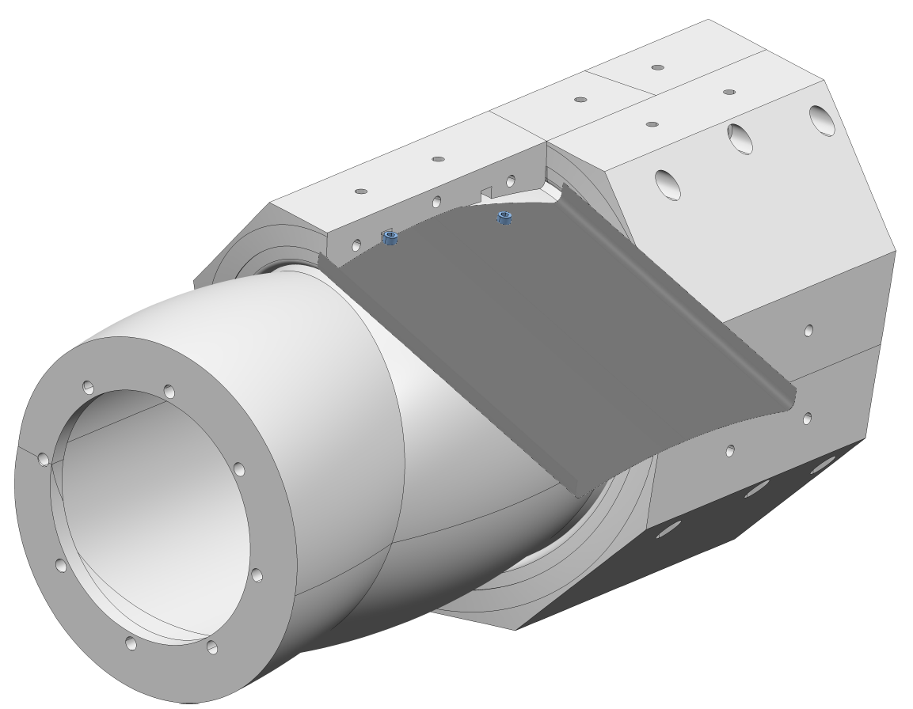
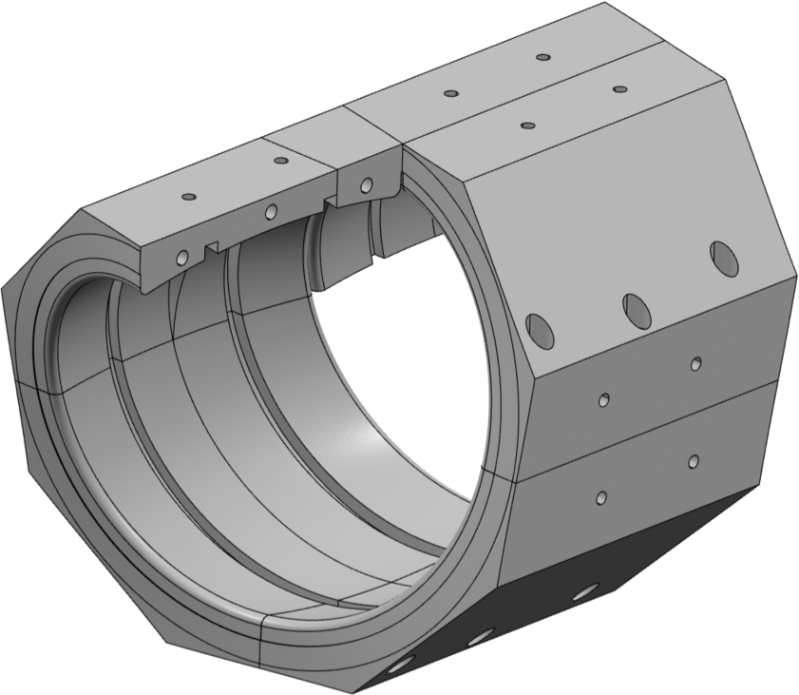
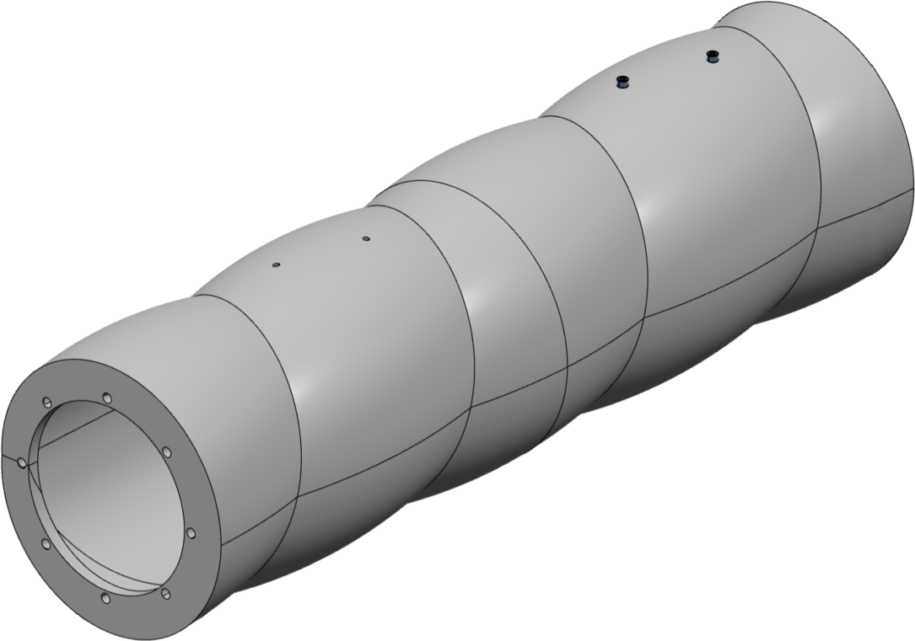
Outillage de réalisation de prototype
Réalisation d’un outillage de fabrication en vue de :
Valider les conditions de fabrication
Réaliser un petit prototype
Echanger avec les industriels sur la réalisation R&D d’une machine de production
Autres concepts possibles d’enroulement pour la réalisation d’un proto

